Slide 1
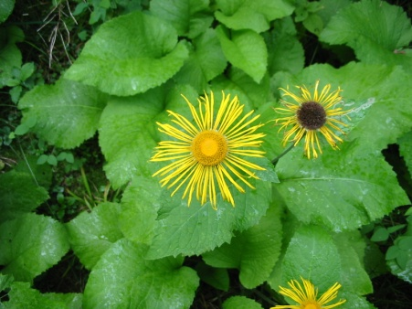
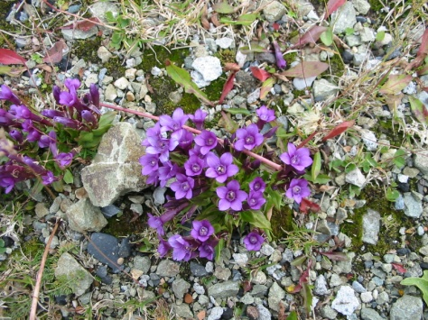
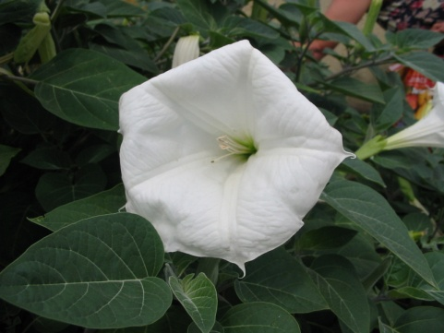
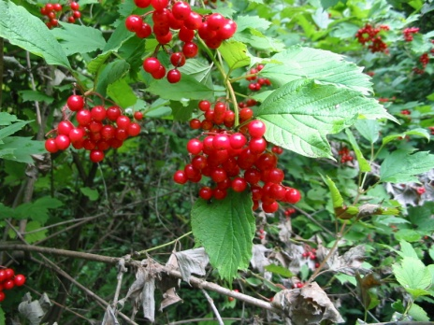
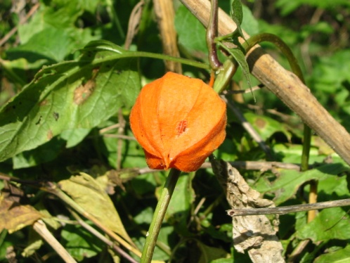
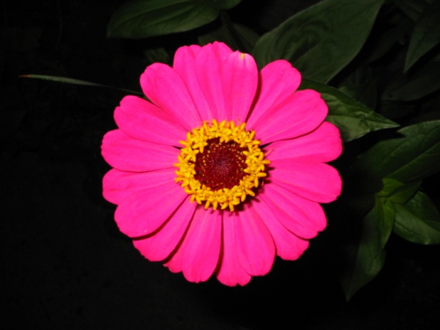
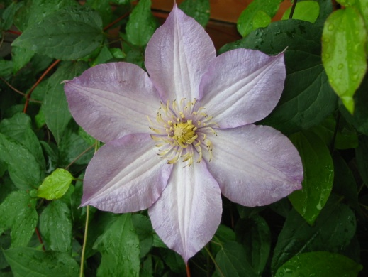
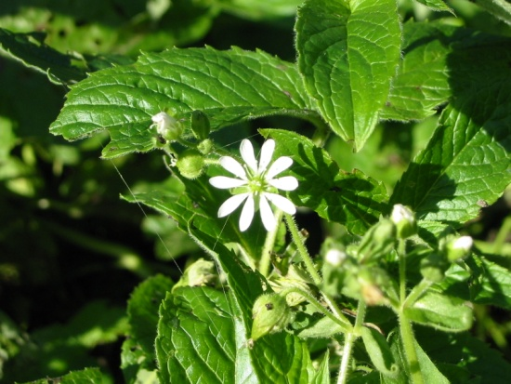
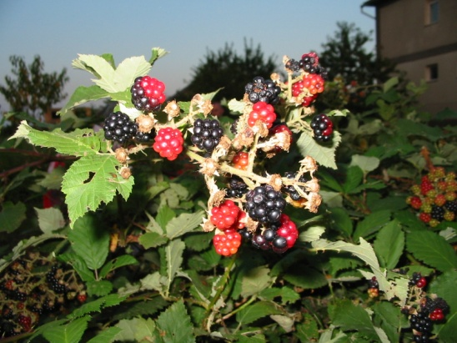
Имя прилагательное
Какой?
Какая?
Какое?
Какие?

Slide 2
Имя прилагательное
Морфологические
Признаки:
Разряды:
1.Качественные
2.Относительные
3.Притяжательные
Форма:
1.Полная
2.Краткая
Степень сравнения
1.Простая срав.ст.
Сост. срав.ст.
2. Превосх. пр. ст.
превосх. сост. Ст.
Род
Число
падеж
Синтаксическая
Роль:
Определение
Сказуемое
подлежащее
Самостоятельная часть
речи
Обозначает
Признак
предмета
Отвечает на
Вопросы:
Какой?
Какая?
Какое?
Какие?
Каков?
Какова?
Каково?
Каковы?
Чей?
Чья?
Чье?
Чьи?

Slide 3
собери
друг
Трухлявый
сухой
сосновый
цветок
Уютный
Просторный
теплый
воздух
Новый
Массивный
дубовый
Маленький
Аленький
ароматный
Жизнь
Честный
добрый
стол
Прозрачный
Чистый
ароматный
Дом
Радостная
Короткая
длинная
Пень

Slide 4
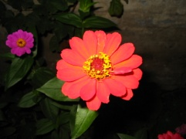
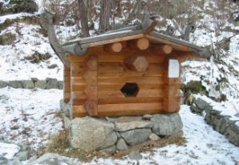
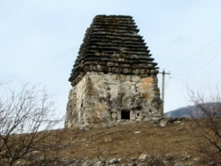
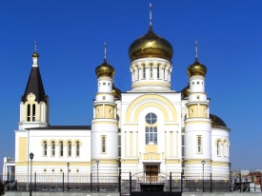
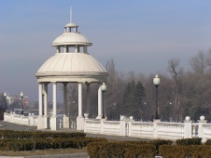
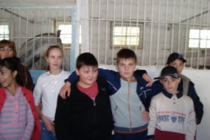
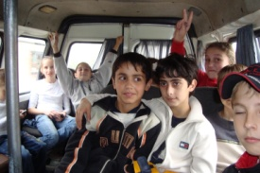
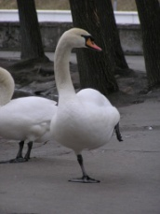
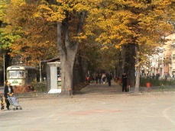
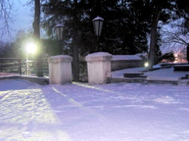
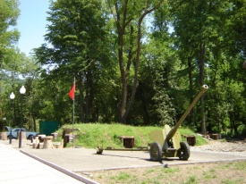
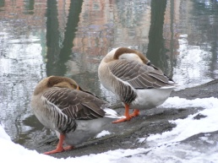
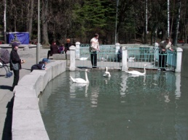
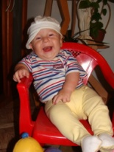
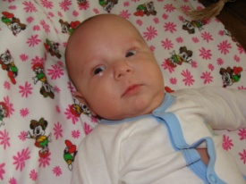
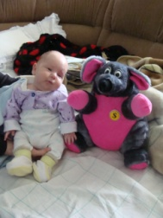
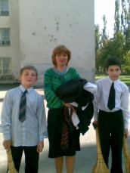
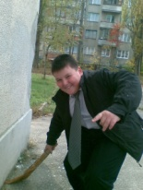
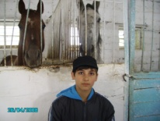
Разряды прилагательных
Качественные ( в основе признака - качество :
1.по цвету
2. по размеру
3. по вкусу
4. по внутр. качеству
5. по внеш.качеству
6. по характеру
7. по величине

Slide 5
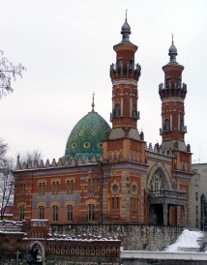
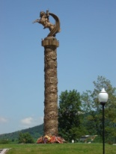
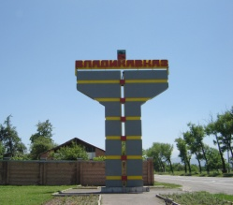
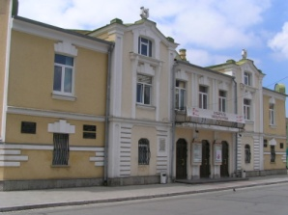
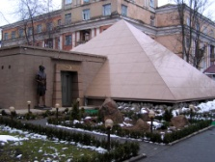
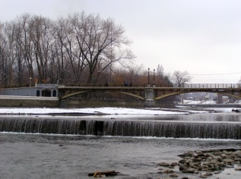
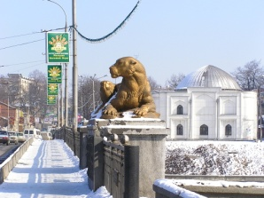
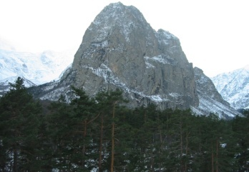
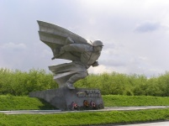
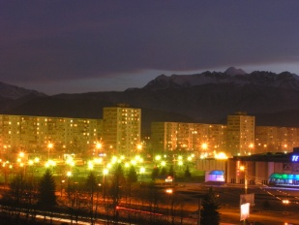
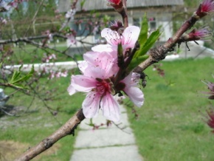
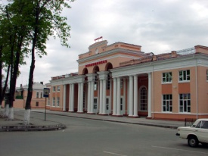
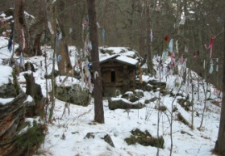
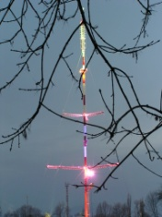
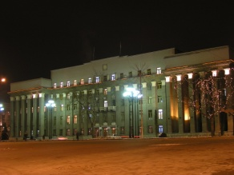
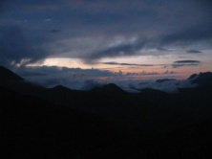
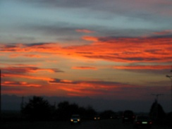
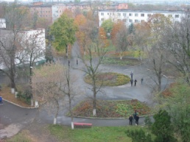
разряды
Относительные признак по отношению:
1. к материалу
2. к месту
3. ко времени
к назначению
К природным явлениям

Slide 6
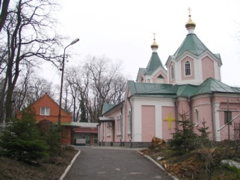
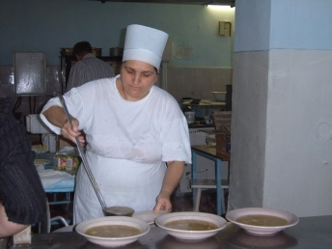
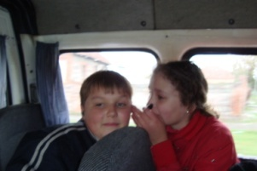
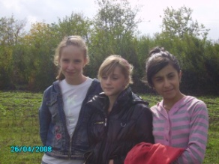
разряды
Притяжательные признак по принадлежности:
1. к человеку
2. к животному, птице и др.
3. к фамилии, имени

Slide 7
Логическая разминка. Признаки. про что можно так сказать?
Пушистенький, маленький _________________
Зеленая, колючая _______________
Широкий, полосатый ____________
Сухое, свежее, душистое ___________________
Серое, хмурое _________
Кружевные, белые _____________
прозрачный, чистый _____________
Круглый, дубовый __________
Узкая, извилистая _____________
Вывод:

Slide 8
Назови как можно больше признаков предмета
________________________________________________________
________________________________________________________
________________________________________________________
_______________________________________________________
________________________________________________________
_____________________________________________________________________________________________________________________
______________________________________________________________________________________________________
Вывод:

Slide 9
Сравни!
__________________________________________________________________________________________________________________________________________________________________________________________________________________________________________________________________________________________________________________________________________________________________________________________________________________________________________
Вывод:

Slide 10
Степень сравнения
Сравнительная и превосходная
сравнительная
1. Простая срав.степень
Суффиксы: -ее, -ей, -ше
Белый – белее
Большой - больше
! В предложении сказуемое
! Не изменяется по падежам
2. Составная срав. Степень
Более + красивый
Менее + красивый
В предл. явл. определением и сказуемым
превосходная
1. Простая превосх. степень
Суффиксы – айш , -ейш
пр.: Милый – милейший
! В предложении – определение
Изменяется по падежам, числам, родам
2. Составная превосх. степень
Самый + милый
Наиболее + милый
Наименее + милый
! В предложении – определение, сказуемое

Slide 11
Работа с пословицами
Маленькое дело лучше большого безделья.
Умелые руки не знают скуки.
Глупый осудит, а умный рассудит.
Не хлебом единым жив человек.
Красна птица пером, а человек умом.
Долог день до вечера, коли делать нечего.
Под лежачий камень вода не течет.
В здоровом теле здоровый дух.
Лучшее – врач хорошего.
Первый блин комом.

Slide 12
Морфологическая разминка
Как-то раз с большого клена
Оторвался лист зеленый. ( )
И пустился вместе с ветром
Путешествовать по свету.
Закружилась голова у зеленого листа. ( )
Ветер нес его и нес,
Бросил только на мосту.
в тот же миг веселый пес
Шмыг – к зеленому листу. ( )
Лапой – хвать зеленый лист,
Дескать, поиграем .
«Не хочу». – парашютист
Головой качает….
Ветер вмиг с листом зеленым ( )
Над землей взметнулся снова,
И шалун листок упал….
Я пишу в саду под кленом
Стих о том листе зеленом. ( )
ВЫВОД:

Slide 13
Итоги:
Очень занимательное Эти замечательные
Имя прилагательное. При –ла –га –тель-ные
Трудно будет без него,
Если пропадет оно. Чтобы все отличным стало,
Разных признаков немало!
Ну представь-ка себе это: Будем всюду замечать
Как без признаков предмета К месту в речи их вставлять!
Будем спорить, говорить,
Веселиться и шутить?
Что тогда получится
Стоит разве мучиться?
Не скажем мы «прекрасное»,
Не скажем «безобразное»,
Не скажем маме «милая,
Красивая, любимая»,
Отцу и брату, и сестре -
Не сможем говорить нигде

